Slide 1
Общее собрание по вопросам зачисления и обучения в Уфимском филиале Финуниверситета
Докладчики:
Домрачева Марина Владимировна – начальник учебно-методического отдела по программам СПО
Сабитова Лилия Юрьевна – заместитель начальника учебно-методического отдела по программам СПО

Slide 2
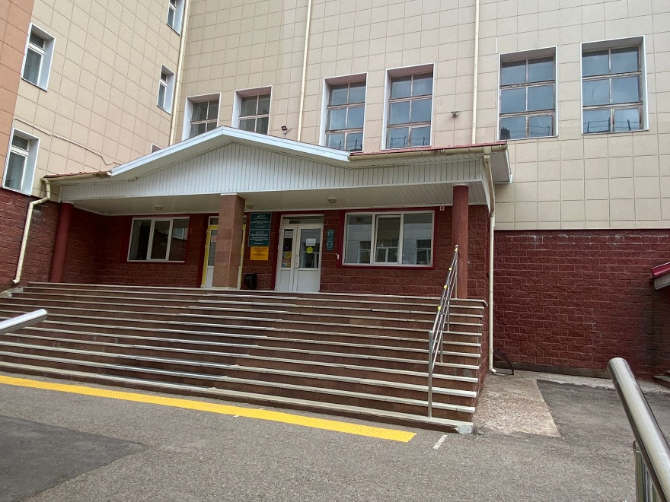
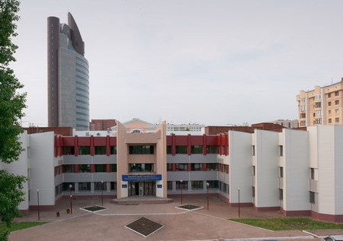
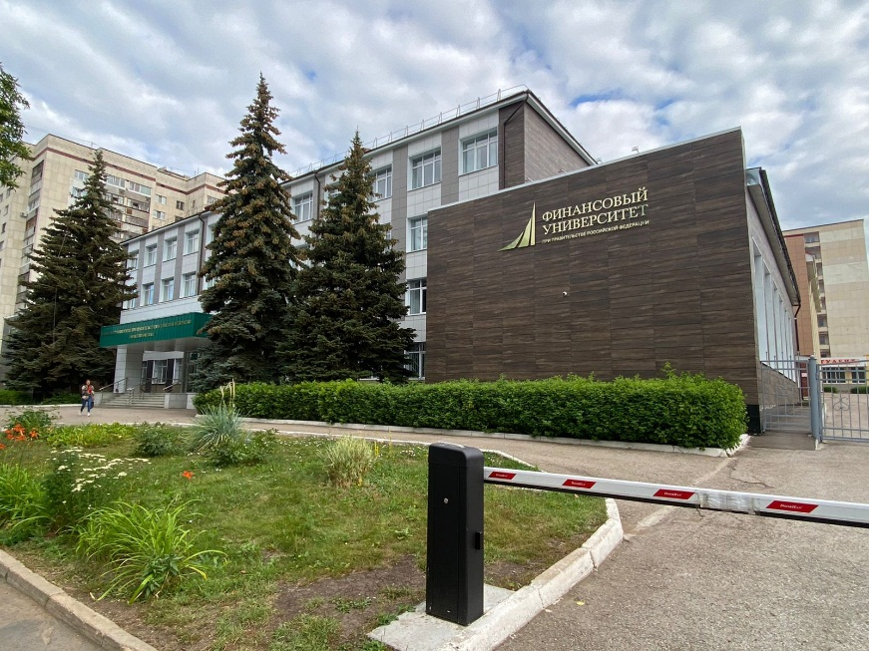
Учебные корпуса Уфимского филиала Финуниверситета
Учебный корпус № 2 (пристрой)
(г. Уфа, ул. Революционная 169)
Учебный корпус № 1
(г. Уфа, ул. М.Карима 69/1)
Учебный корпус № 2
(г. Уфа, ул. Революционная 169)

Slide 3
Реализуемые образовательные программы
Специальность | Срок обучения | Квалификация
На базе 9 класса
38.02.06 Финансы | 2 года 10 мес. | Финансист
38.02.01 Экономика и бухгалтерский учёт (по отраслям) | 2 года 10 мес. | Бухгалтер
38.02.07 Банковское дело | 2 года 10 мес. | Специалист банковского дела
40.02.04 Юриспруденция | 2 года 10 мес. | Юрист
09.02.07 Информационные системы и программирование | 3 года 10 мес. | Администратор баз данных
На базе 11 класса
38.02.06 Финансы | 1 год 10 мес. | Финансист
38.02.07 Банковское дело | 1 год 10 мес. | Специалист банковского дела
40.02.04 Юриспруденция | 1 год 10 мес. | Юрист
38.02.02 Страховое дело (по отраслям) | 1 год 10 мес. | Специалист страхового дела

Slide 4
График учебного процесса
Учебные группы | 1 семестр |  |  | 2 семестр
 | Теоретическое обучение | Экзаменационная сессия | Каникулы | Теоретическое обучение | Экзаменационная сессия | Практика | Каникулы
1 курс на базе 9 класса | 02.09.2024-22.12.2024 | 23.12.2024-29.12.2024 | 30.12.2024-12.01.2025 | 13.01.2025-22.06.2025 | 23.06.2025-30.06.2025 | - | 01.07.2025-31.08.2025
1 курс на базе 11 класса 38.02.06 Финансы 40.02.04 Юриспруденция | 02.09.2024-22.12.2024 | 23.12.2024-29.12.2024 | 30.12.2024-12.01.2025 | 13.01.2025-22.06.2025 | 23.06.2025-30.06.2025 | - | 01.07.2025-31.08.2025
1 курс на базе 11 класса 38.02.02 Страховое дело (по отраслям) 38.02.07 Банковское дело | 02.09.2024-22.12.2024 | 23.12.2024-29.12.2024 | 30.12.2024-12.01.2025 | 13.01.2025-08.06.2025 | 23.06.2025-30.06.2025 | 09.06.2025-22.06.2025 | 01.07.2025-31.08.2025

Slide 5
Контакты для связи по вопросам учебного процесса
Специальности | Специалисты | Время работы | Номер телефона, кабинета | Эл. почта
38.02.06 Финансы | Айзадуллина Оксана Анатольевна Амерханова Александра Владимировна | 08:00-17:00 | 8 (347) 228 52 19, кабинет 28 | oaaizadullina@fa.ru avamerkhanova@fa.ru
38.02.01 Экономика и бухгалтерский учёт (по отраслям) 40.02.04 Юриспруденция (на базе 9 кл.)
38.02.07 Банковское дело | Афлятунова Ляйсан Науфилевна Галеева Сумбуль Назировна | 08:00-17:00 | 8 (347) 228 52 19, кабинет 207 | lnaflyatunova@fa.ru sngaleeva@fa.ru
40.02.04 Юриспруденция (на базе 11 кл.)
09.02.07 Информационные системы и программирование
38.02.02 Страховое дело (по отраслям)

Slide 6
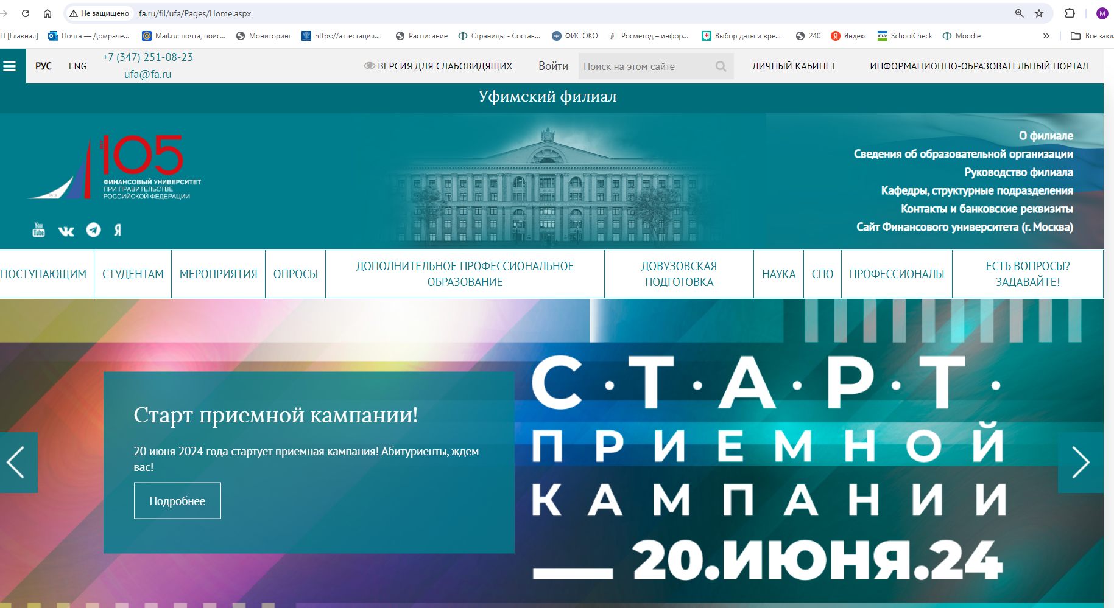
Официальный сайт Уфимского филиала Финуниверситета

Slide 7
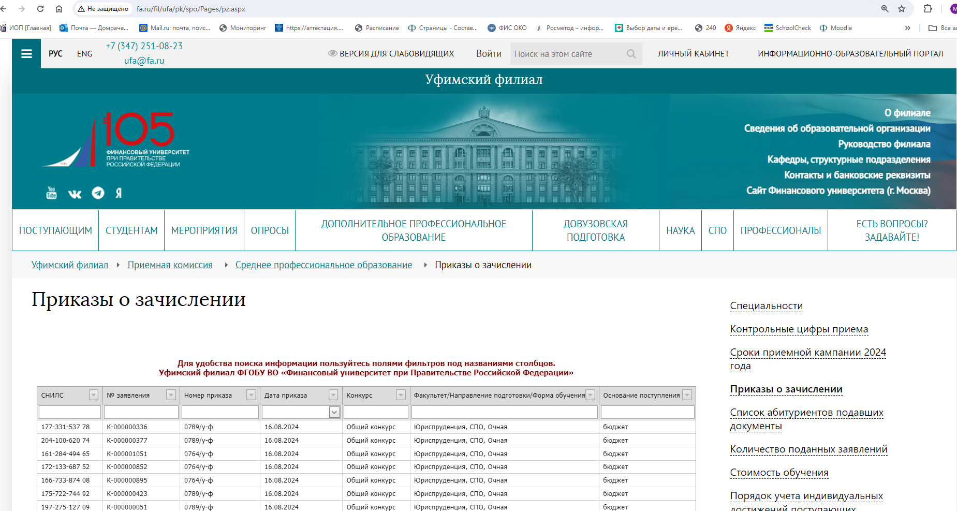
Приказы о зачислении

Slide 8
Продолжительность учебных занятий
90 минут (1,5 часа)
Расписание звонков
 | Продолжительность занятий | Перерыв
1 пара | 08:00-09:30 | 10 мин.
2 пара | 09:40-11:10 | 40 мин.
3 пара | 11:50-13:20 | 10 мин.
4 пара | 13:30-15:00 | 15 мин.
5 пара | 15:15-16:45 | 10 мин.
6 пара | 16:55-18:25 | 10 мин.
7 пара | 18:35-20:05 | 10 мин.
8 пара | 20:15-21:45 | 10 мин.

Slide 9
Дресс-код в Уфимском филиале Финуниверситета
Не допускается ношение следующих видов одежды и обуви:
Спортивная одежда и обувь | Спортивные костюмы (или их отдельных элементов), тренировочных штанов, лосин, леггинсов, ветровок, курток, маек и пр., специализированной обуви для спорта, за исключением кед, предназначенных для повседневного ношения;
Одежды (аксессуаров) с изображениями и надписями, выражающими (содержащими): | Агрессию, жестокость и насилие; Политическую агитацию; Национальную, расовую и религиозную нетерпимость; Отношения физиологического характера; Явную принадлежность к субкультурам; Нецензурные и непристойные выражения, в т.ч. на иностранных языках.
Одежду, излишне обнажающую поверхность тела: | Шорты любой длины; Юбки длиной выше 10 см от линии колен; Декольтированные кофты, платья, рубашки, блузы, в т.ч. с открытой спиной и плечами; Майки на бретельках и футболки без рукавов; Одежду из прозрачных (просвечивающих материалов, а также не скрывающую элементы нижнего белья.
Обувь, предназначенную для пляжного отдыха: сланцы, шлепанцы и т.д.
Одежда с обилием декоративных элементов (стразы, люрекс, шипы, заклепки и т.д.)

Slide 10
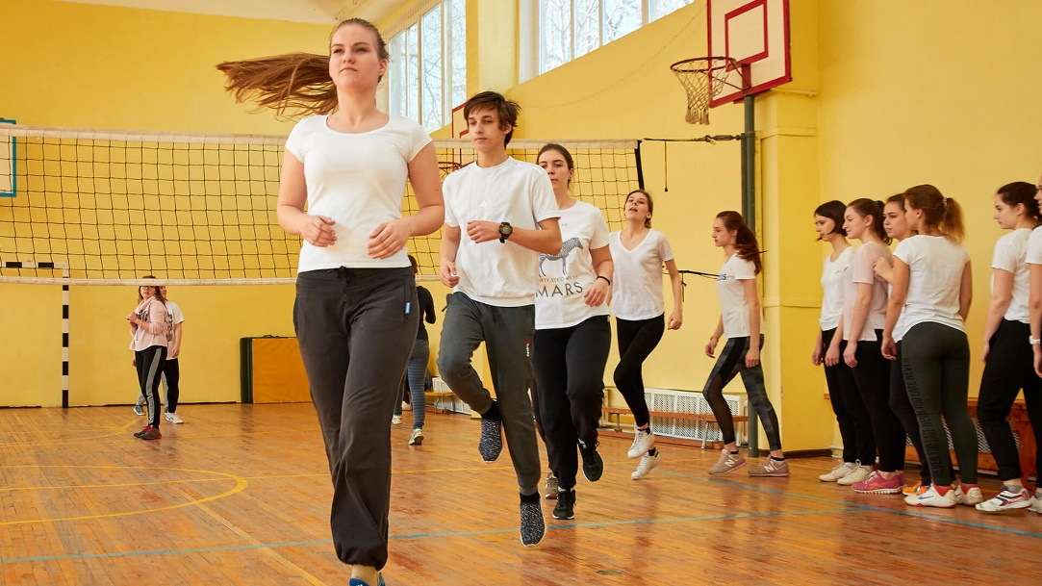
Занятия физической культурой
Белая футболка
Спортивные брюки (велосипедки, лосины и т.д.)
Спортивная обувь со светлой подошвой

